Slide 1
Distribuição de renda e pobreza – REC3104
1º semestre / 2016

Slide 2
Tópicos - Pobreza
Medidas de pobreza unidimensionais
Linhas de pobreza
Medidas de pobreza multidimensional
Polarização da renda
A questão da pobreza no Brasil

Slide 3
Tópicos - Distribuição de renda
Medidas de distribuição de renda: Gini, Entropia generalizada e Atkinson
Técnicas de decomposição da distribuição de renda
A questão da desigualdade de renda no Brasil

Slide 4
Bibliografia
Livros
ROCHA, S. Pobreza no Brasil: Afinal de que se trata? 3 ed., Rio de Janeiro: Editora FGV, 2006.
ROCHA, S. Estimação de linhas de indigência e de pobreza: opções metodológicas no Brasil. In: R. Henriques (Ed.). Desigualdade e pobreza no Brasil. Rio de Janeiro: IPEA,. p.685-718, 2000.
Hoffman, R. Distribuição de renda: Medidas de Desigualdade e Pobreza. Edusp.
Artigos diversos com aplicações para o Brasil.

Slide 5
Avaliação
Presença em aula – superior a 70%
1 prova – individual (peso = 6) -
1 trabalho – em grupos de no máximo 4 pessoas (peso = 4) → depois darei mais detalhes! ☺

Slide 6
Teste rápido

Slide 7
Escrevam num papel:
Como definir pobreza??
Qual a porcentagem de pessoas pobres que vcs acham que moram no Brasil?
Qual o estado brasileiro que vcs acham que é o mais pobre e qual o estado brasileiro vcs acham que é o mais rico?
Vcs acham que o Brasil é um país pobre?

Slide 8
Alguns dados para motivar a disciplina...

Slide 9
Definições
A linha de extrema pobreza aqui considerada é uma estimativa do valor de uma cesta de alimentos com o mínimo de calorias necessárias para suprir adequadamente uma pessoa, com base em recomendações da FAO e da OMS.
A linha de pobreza aqui considerada é o dobro da linha de extrema pobreza.
Séries calculadas a partir das respostas à Pesquisa Nacional por Amostra de Domicílios (Pnad/IBGE), com base na renda domiciliar per capita.

Slide 13
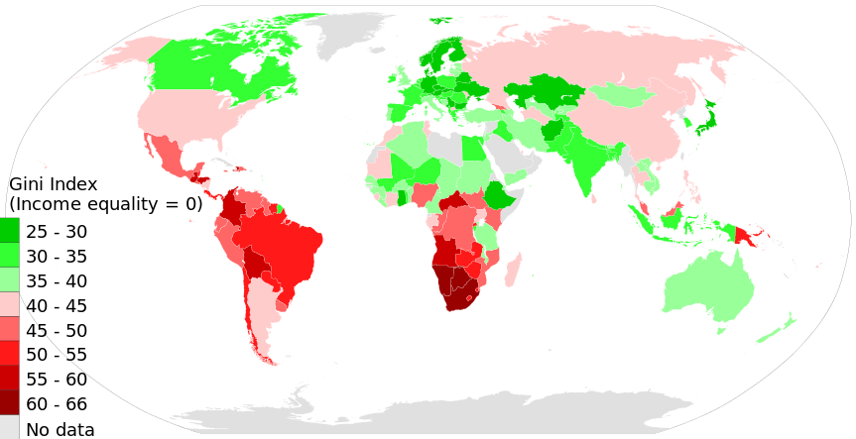
http://www.baixarmapas.com.br/mapa-mundi-politico/

Slide 14
Country Name | Country Code
Argentina | ARG | 43,57 | 2011
Bolivia | BOL | 46,64 | 2012
Brazil | BRA | 52,67 | 2012
Chile | CHL | 50,84 | 2011
China | CHN | 37,01 | 2011
Colombia | COL | 53,53 | 2012
Germany | DEU | 30,63 | 2010
Spain | ESP | 35,75 | 2010
Greece | GRC | 34,74 | 2010
Italy | ITA | 35,52 | 2010
Peru | PER | 45,33 | 2012
Philippines | PHL | 43,03 | 2012
Paraguay | PRY | 48,01 | 2012
Uruguay | URY | 41,32 | 2012
United States | USA | 41,12 | 2010
South Africa | ZAF | 65,02 | 2011
Fonte: Banco Mundial

Slide 20
decis | 1981-1999 | 1992-1999 | 2001-2014 | 2001-2008 | 2009-2014
1 | 1,34% | 39,9% | 171% | 69,3% | 56,8%
2 | 12,84% | 25,6% | 134% | 53,8% | 46,3%
3 | 15,98% | 22,8% | 121% | 48,3% | 43,2%
4 | 17,83% | 20,7% | 111% | 43,4% | 41,1%
5 | 19,84% | 21,4% | 102% | 39,5% | 39,5%
6 | 18,20% | 18,7% | 93% | 36,6% | 35,9%
7 | 18,16% | 20,4% | 81% | 30,6% | 33,6%
8 | 19,00% | 23,7% | 69% | 25,1% | 31,5%
9 | 20,24% | 27,0% | 55% | 18,5% | 27,7%
10 | 22,71% | 31,1% | 38% | 9,0% | 24,5%
geral | 20,47% | 26,97% | 60,39% | 20,08% | 30,07%

